Slide 1
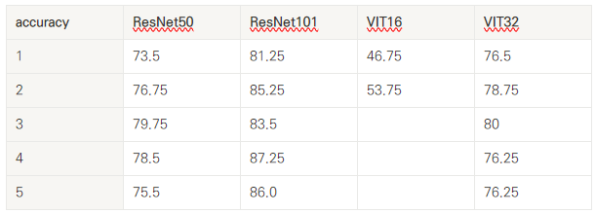
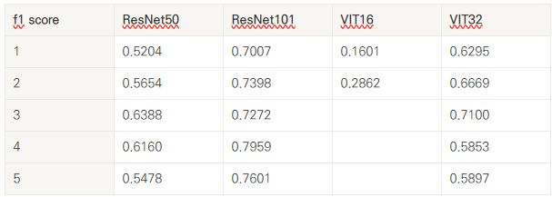
TTA의 효과성 실험
repeat 으로만 학습한 모델로 일반 Test / TTA 성능 비교
repeat train data (320개) 로만 학습 -> repeat test data (400) 으로만 검증하여 모델의 기본 성능 확인
accuracy
f1 score
repeat 만 사용하여 학습할 경우,
기존에 사용하던 ResNet50 보다 ResNet101 이 더 잘 학습됨
ResNet50 으로는 거의 학습이 되지 않았음
VIT 32 는 ResNet50 보다 성능이 소폭 좋았음
▶️ ResNet 101 을 이용

Slide 2
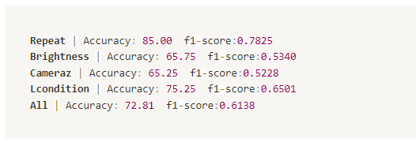
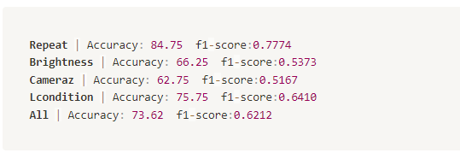
TTA의 효과성 실험
repeat 으로만 학습한 모델로 일반 Test / TTA 성능 비교
repeat train data (320개) 로만 학습 -> repeat test data (400) 으로만 검증하여 모델의 기본 성능 확인
▶️
일반 Test 로 측정한 성능
TTA를 적용하여 측정한 성능
Online Augmentation 을 이용하여 TTA 진행
성능 향상이 보이지 않음

Slide 3
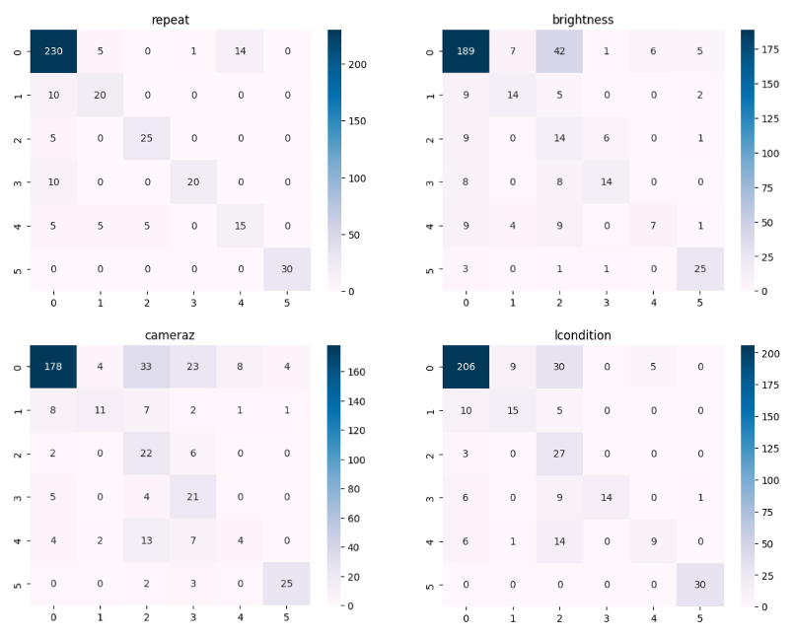
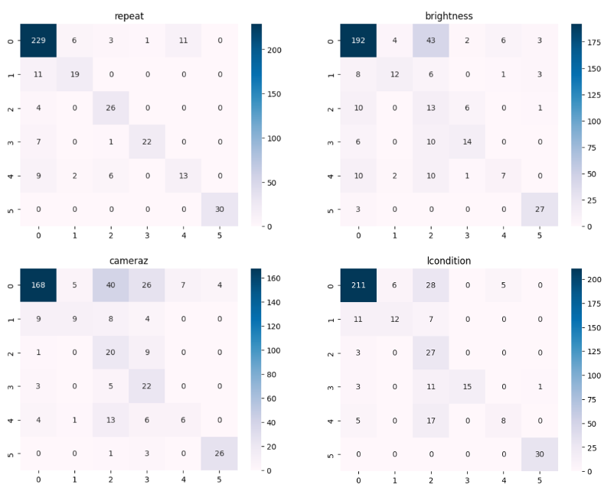
TTA의 효과성 실험
repeat 으로만 학습한 모델로 일반 Test / TTA 성능 비교
repeat train data (320개) 로만 학습 -> repeat test data (400) 으로만 검증하여 모델의 기본 성능 확인
일반 Test 시의 confusion matrix
TTA 시의 confusion matrix
▶️
특정 도메인 / 특정 클래스에 특별히 도움되는 경향은 없다고 판단

Slide 4
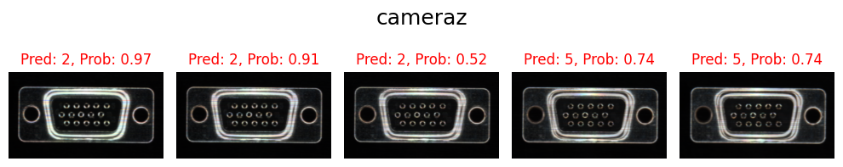
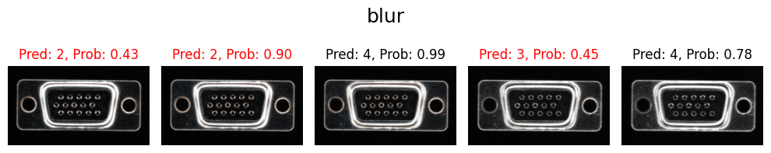
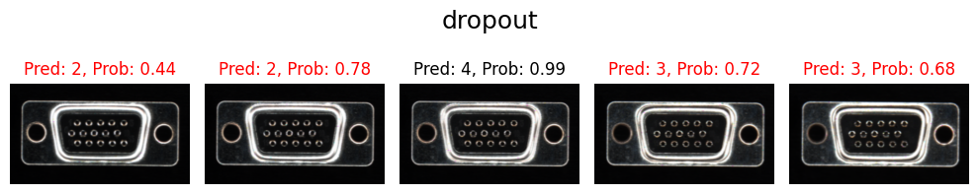
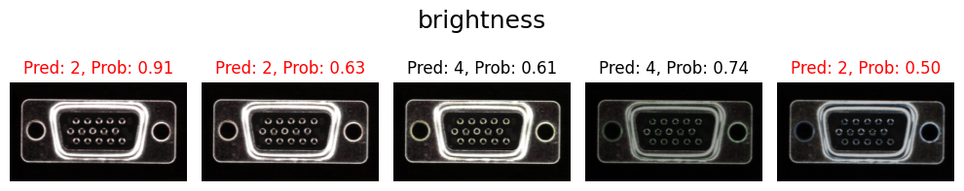
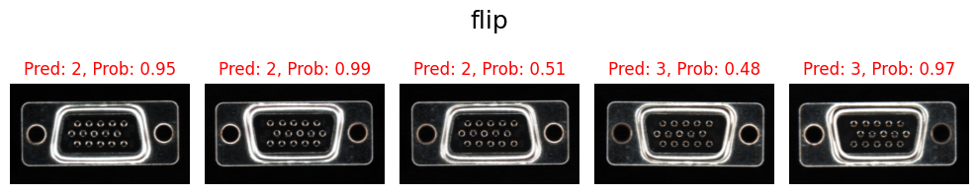
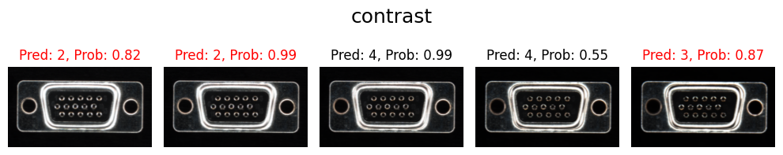
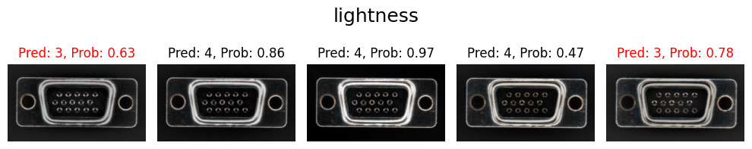
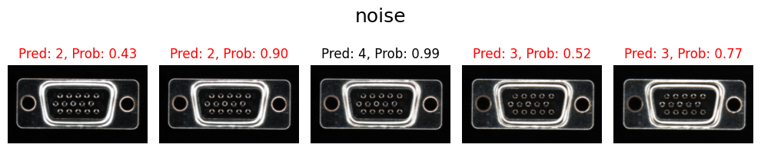
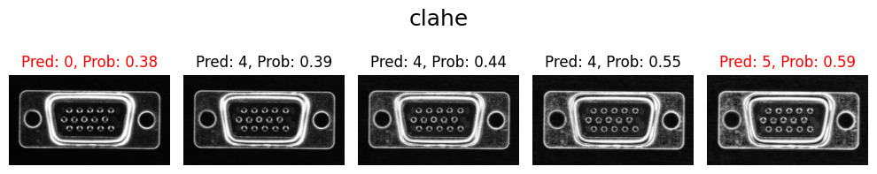
TTA의 효과성 실험
예시) 048_cameraz_4.png 에 대한 TTA 결과 (TTA로 예측이 올바르게 조정된 경우)
True Label: 4
Repeat Pred: 2, Prob: 0.43
TTA Pred: [4], Prob: [[0.05 0.006 0.27 0.286 0.328 0.06 ]]
임의로 test set 이미지에 offline augmentation 적용 (기존에는 online 을 적용했으나 augmentation 종류별 효과를 보기 위해 offline 으로 확인)
cameraz domain 이므로 cameraz augmentation 에서 correction 을 기대했으나 cameraz 보다 다른 augmentation 에서 더 올바른 예측
예측의 confidence 와 올바른 예측과 관련 없어 보임

Slide 5
TTA의 효과성 실험
repeat 으로만 학습한 모델로 일반 Test / TTA 성능 비교
repeat train data (320개) 로만 학습 -> repeat test data (400) 으로만 검증하여 모델의 기본 성능 확인
예측하기 어려운 클래스(1:scratch, 4:dent) 에 대해서는 TTA를 적용해도 잘 분류하지 못하는 경향
target domain 에 맞춰진 증강 (ex. brightness 도메인에 대해 brightness 증강 적용) 이 도움이 되는 경우도 존재하면서 아닌 경우도 존재 (이미 변형된 도메인에 대해 더 센 증강이 적용되어 역효과가 나는 경우도 있고, 무관한 경우도 있다고 추정)
target domain 에 관련 없는 다른 증강이 도움되기도 함 ex. blur, noise 등
TTA 의 모든 결과를 종합하여 예측하는 것은 좋지 않음
올바르게 조정된 예측값만을 종합하여 최종 예측으로 분류하면 성능 향상이 기대되나, 기준 설정이 중요해보임
confidence 등으로 선별하기에는 적합하지 않음 (over confidence 다수 존재)
특정 패턴을 찾기 어려움
만약 brightness 가 어둡게 조정된 test 이미지에 대해 밝기를 높이는 증강을 적용하면 성능 향상이 기대됐으나 꼭 그런 건 아님

Slide 6
Better Aggregation in Test Time Augmentation
augmentation / augmentation*class 별 TTA 에 적용하는 가중치를 학습하는 방법론
num of class
기존 이미지에 대해 학습된 pre trained 모델 사용
classifier 의 파라미터는 고정해놓고 augmentation weight만 학습
두가지 방법으로 나뉨 1) augmentation*class 별 weight 를 학습 (ClassTTA) 2) augmentation 별 weight 를 학습 (AugTTA)
주로 AugTTA 의 성능 > ClassTTA 의 성능
아직 학습 중에 있지만… 만약 결과가 나온다면 이것을 active learning dp 어떻게 활용할 수 있을지
단순히 weight 를 sum product 해 준 것의 entropy…?
[ , , , , , ],
[ , , , , , ],
[ , , , , , ],
[ , , , , , ],
num of augmentation
[ , , , , , ],
[ , , , , , ],
[ , , , , , ]
[ , , , , , ]
weight matrix
augmented image 별 logit
num of class
[ ],
[ , , , , , ],
[ ],
[ , , , , , ],
num of augmentation
[ ],
[ , , , , , ],
[ ]
[ , , , , , ]
weight matrix
augmented image 별 logit

